Slide 1
Z8818 Aplikovaná geoinformatika – Cvičení 9
Václav Paleček
Vendula Svobodová
Jaro 2017

Slide 2
Model Builder v ArcGIS
Slouží k automatizaci úloh v ArcGIS
Umožňuje postupné řetězení nástrojů
Není zde podmínka generování a ukládání dílčích výstupů ve zpracovatelském procesu
Lze provádět iterační úlohy nad složkami, databázemi a jinými datasety
Umožňuje vkládání skriptů a databázových dotazů do různých částí zpracovatelského procesu
Vytvořené nástroje se vkládají do Toolboxu

Slide 3
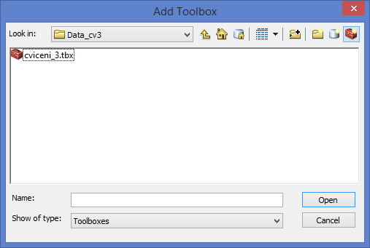
Založení nového Toolboxu
Add Toolbox v okně nástrojů + New Toolbox v otevřeném okně

Slide 4
Přidání nástroje do Toolboxu
New – Model; případně Save As v okně pro tvorbu nástrojů

Slide 5
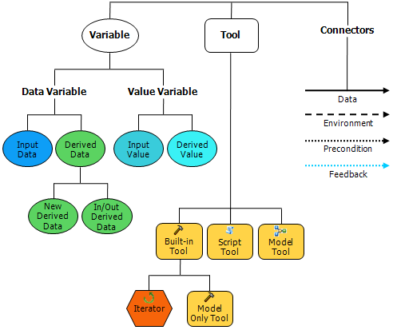
Model Builder - prvky
Základní elementy modelu:
Proměnné - vrstvy, tabulky, hodnoty
Nástroje – jednoduché z toolboxu, skripty, modely
Konektory – vstupy/výstupy, podmínky a další nastavení
Více v Helpu:
http://desktop.arcgis.com/en/arcmap/10.4/analyze/modelbuilder/model-elements.htm

Slide 6
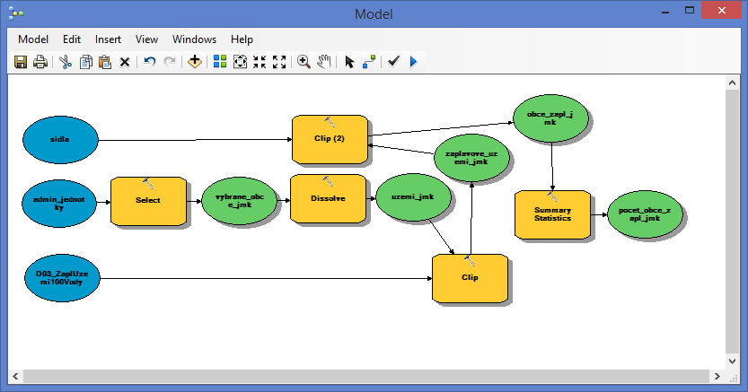
Model Builder - rozhraní
Funkce (Tools) i data (Variables) lze přetáhnout z Table of Content, respektive ze seznamu „ArcToolbox“. Rovněž lze jednotlivé prvky vkládat přes menu „Insert“.

Slide 7
Propojení prvků a spuštění modelu
Model je možné spouštět po částech a kontrolovat případné výstupy
Před spuštěním celého modelu je vhodné vyzkoušet, zda-li model neobsahuje logické a jiné chyby – Validace

Slide 8
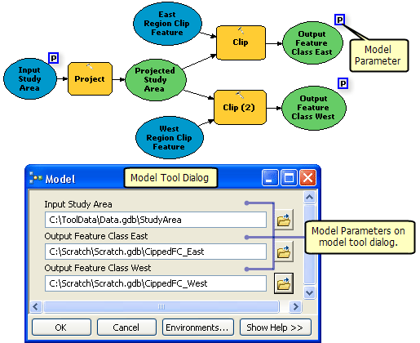
Parametry modelu
Parametry slouží pro zapojení uživatele modelu do procesu zpracování a pro vyžádání některých doplňujících nastavení

Slide 9
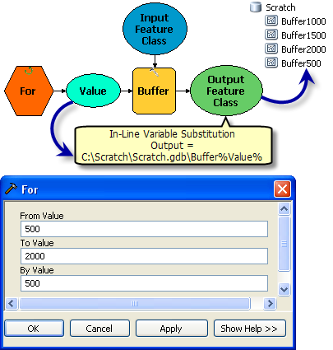
Iterace I.
Iterace umožňují dávkové zpracování množství souborů nebo proměnných stejným způsobem, případně jinou alternativou při splnění vložených podmínek

Slide 10
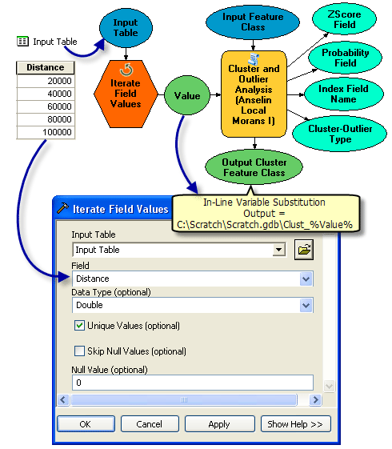
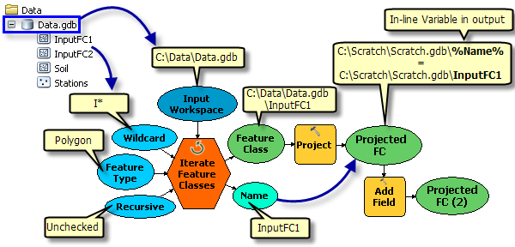
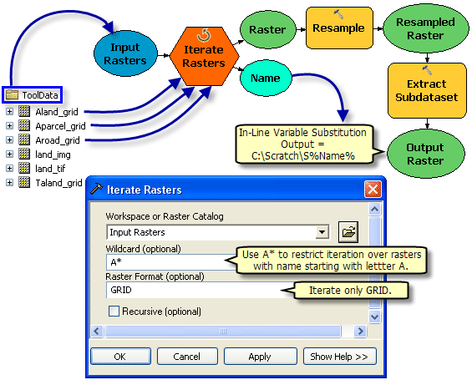
Iterace II.
http://desktop.arcgis.com/en/arcmap/10.4/analyze/modelbuilder/a-quick-tour-of-using-iterators-for-iteration-looping-.htm

Slide 11
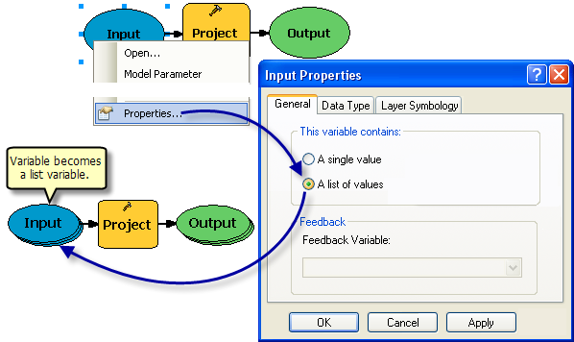
Práce s více vrstvami

Slide 12
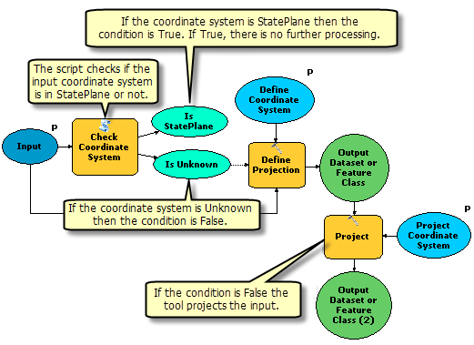
Podmínky
Podmínky lze využít pro řízení chodu celého modelu a rozhodovat tak, co se stane s konkrétními vstupy na základě hodnot těchto proměnných

Slide 13
Cvičení č. 3 – Model Builder
Viz Studijní materiály v ISu
Možné nástroje:
Add Field – přidá sloupec do tabulky
Get Count – vypočítá počet prvků vrstvy
Summary Statistics – vytváří tabulku s vybraným statistickým ukazatelem
Calculate Field – vypočítá hodnotu sloupců vrstev

